Slide 1
Basis
Introductie:
In dit project heb ik een basis computer gemaakt. Deze computer wil ik later gaan gebruiken om verdere uitbreidingen te maken.
Doel van dit project is een computer met een microprocessor te maken die in staat is om simple I/O taken uit te voeren.
High Level Architectuur:
Input
Memory
Processor
Output
IDEE

Slide 2
Computer
Architectuur:
De Software van de computer wordt op een EEPROM opgeslagen. De EEPROM wordt geprogrammeerd met een Raspberry Pi (een soort minicomputer).
Input
Raspberry Pi
EEPROM
De computer één niveau dieper waarbij niet alle details in het schema staan:
EEPROM
address
data
data
16
8
RAM
8
Z80
16
data
data
address
8
8
Output Buffer
Input Buffer
data
data
8
4
LCD
Buttons
ONTWERP

Slide 3
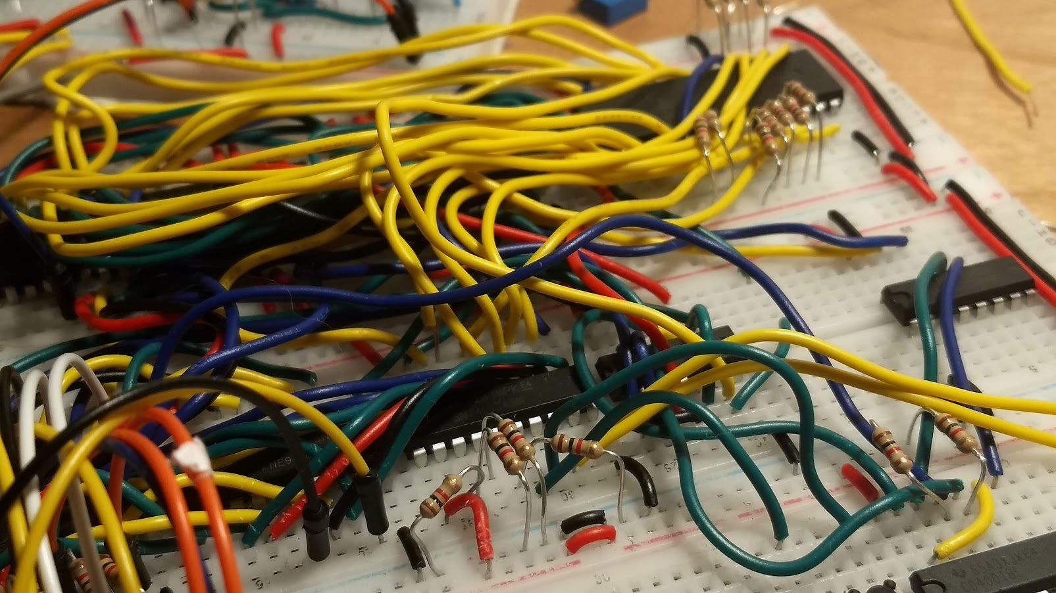
Teun Schuur, MLA klas 4H2
BOUW
Aantallen
Aantal uur gewerkt: ±40
Hoeveelheid RAM: 0x7ff
Hoeveelheid ROM: 0x7ff
Aantal lijnen code: 1200
Python
Om assembly te kunnen programeren heb ik eerst een EEPROM programmer moeten maken, dat heb ik gedaan in python omdat dat goed samen werkt met de Raspberry Pi.
Assembly
Als eerste heb ik een library gemaakt om met de LCD te kunnen comuniceren. Vervolgens heb ik dat gebruikt om een aantal programa’s maken.
Debugen
In dit project ben ik erg veel problemen tegengekomen; de ene keer weer ergens een draadje los en de andere keer weer een bug in de code. Ik denk dat ik ongeveer 85% van de tijd bezig geweest ben met bugs oplossen.

Slide 4
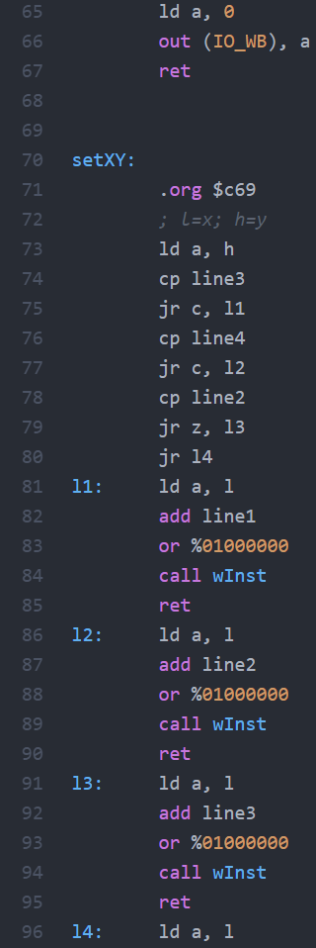
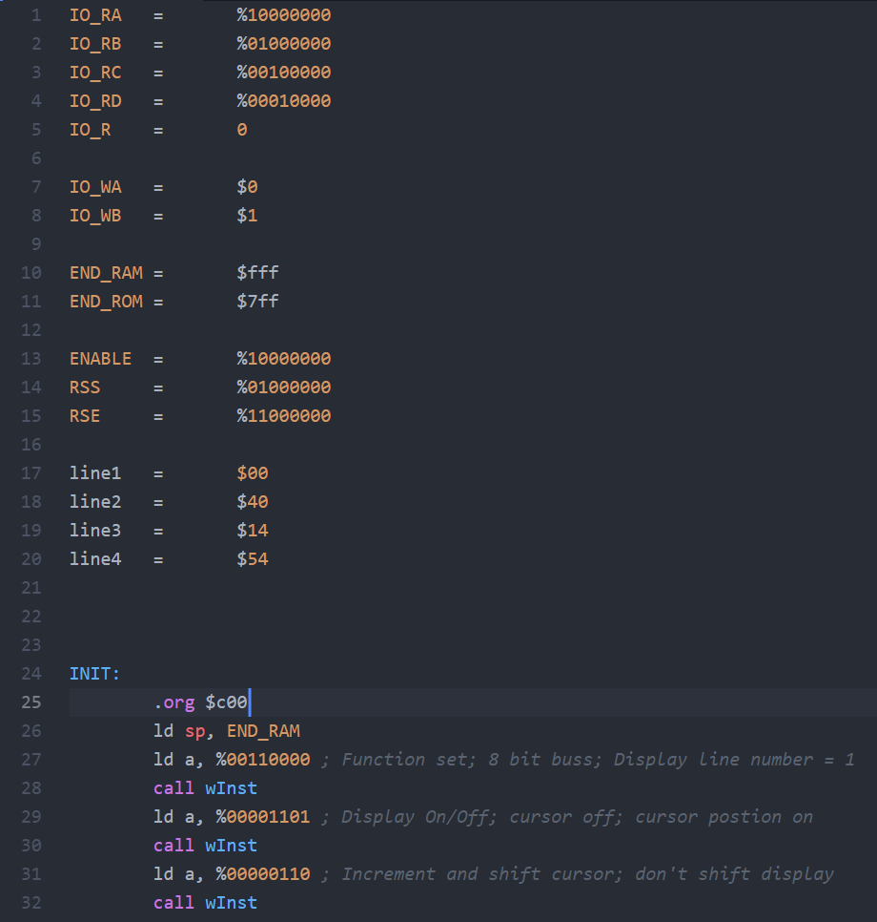
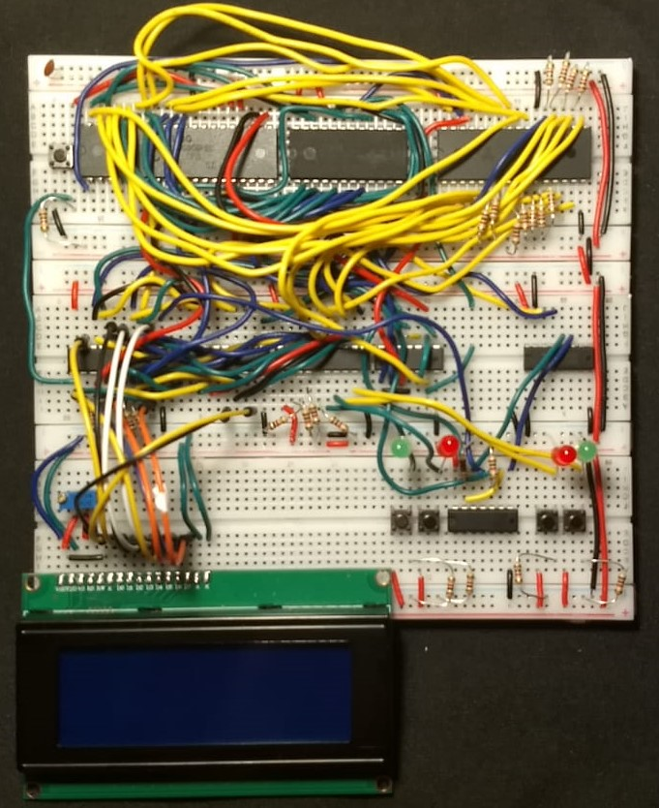
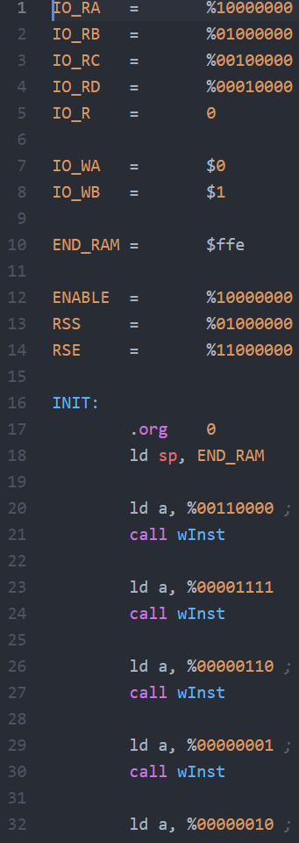
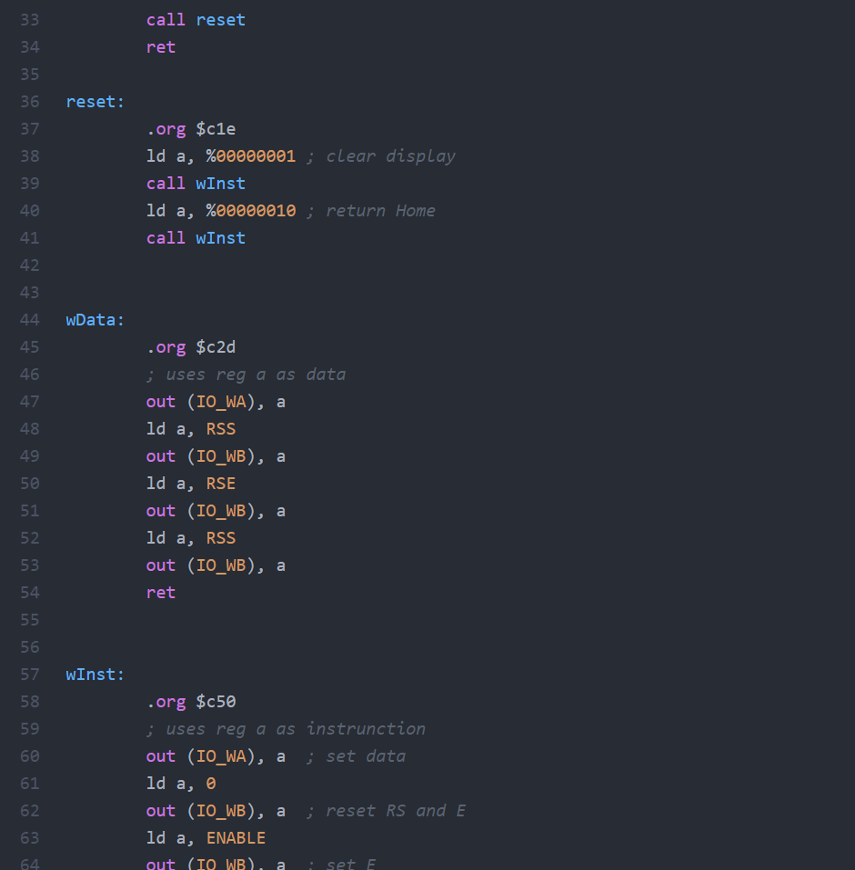
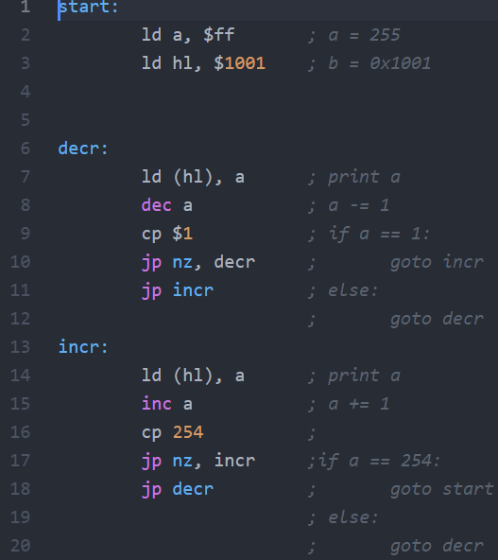
Een Project van:
RESULTAAT
Dit eindresultaat is goed uitgepakt, het is precies waar ik naar toegewerkt heb; een zelfgebouwde computer die met een display kan interfacen.

